Slide 1
Gazetka szkolna
Wrzesień/Październik 2022
W tym numerze:
Karta z kalendarza str. 2
Rozpoczęcie Roku Szkolnego str. 3
Dzień Marzyciela str. 4
Dzień Pieczonego Ziemniaka str. 5
Pierwsza pomoc str. 8
Bezpieczne przejście str. 9
Pierwszy dzień jesieni str. 10

Slide 2
Kartka z kalendarza
1 września– NOWY ROK SZKOLNY
8 września – Dzień Marzyciela
15 września- Dzień Kropki
23 września – Pierwszy Dzień Jesieni
27 września – Dzień Pieczonego Ziemniaka
10 października – Światowy Dzień Drzewa
14 października – Dzień Edukacji Narodowej

Slide 3
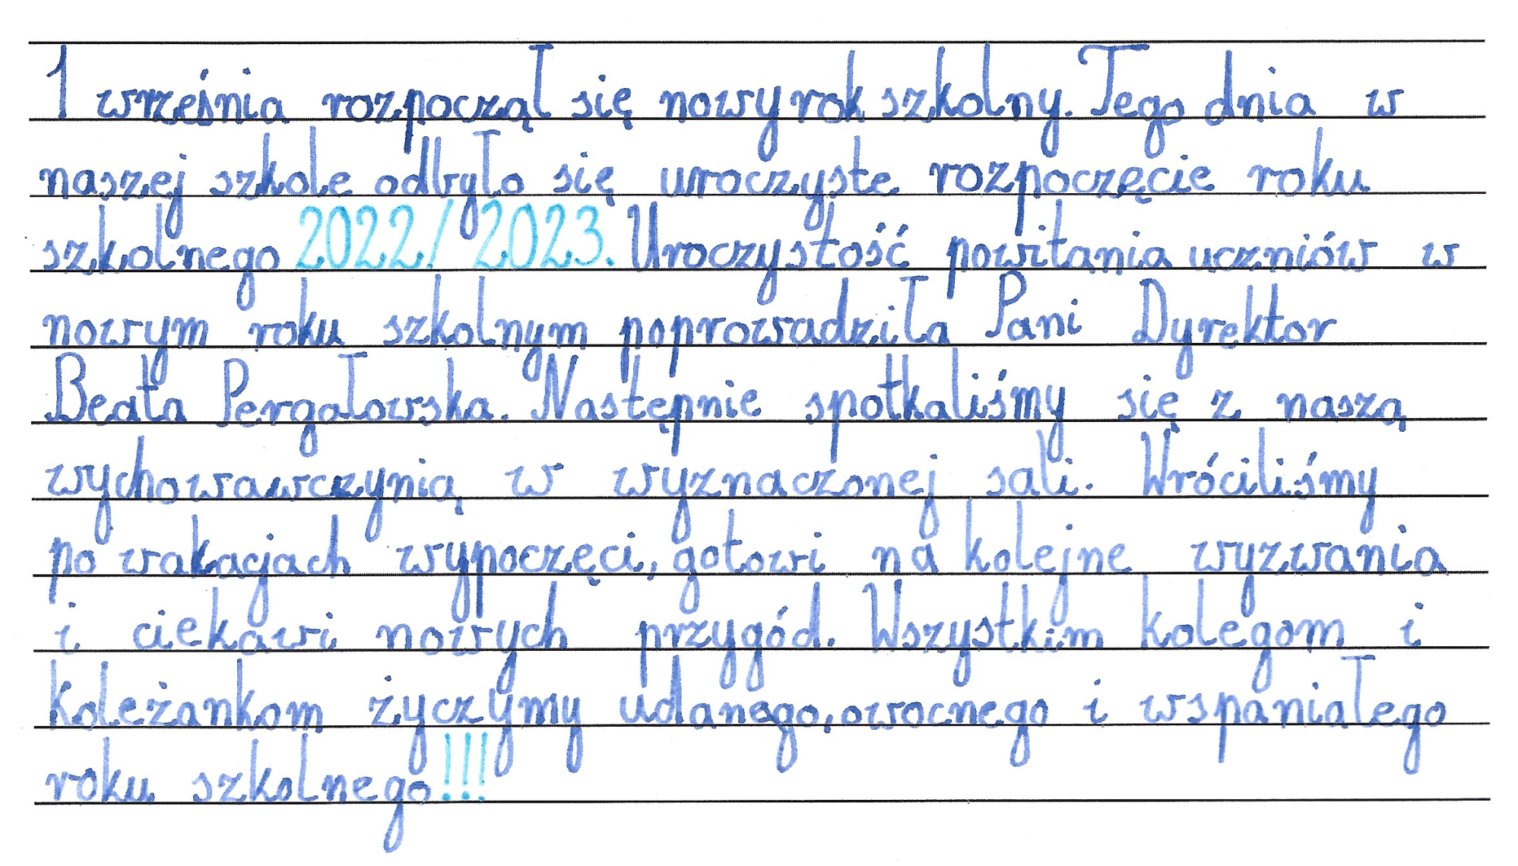

Slide 4
DZIEŃ MARZYCIELA
Dzień Marzyciela to nietypowe święto, które przypomina nam o naszych potrzebach i pragnieniach.
W tym dniu każdy bezkarnie może chodzić z głową w chmurach i zatracić się w swojej wyobraźni niczym Dyzio Marzyciel.
O czym jednak marzą dzieci?
Przykład takiego marzenia znajdziecie na kolejnej stronie.

Slide 5
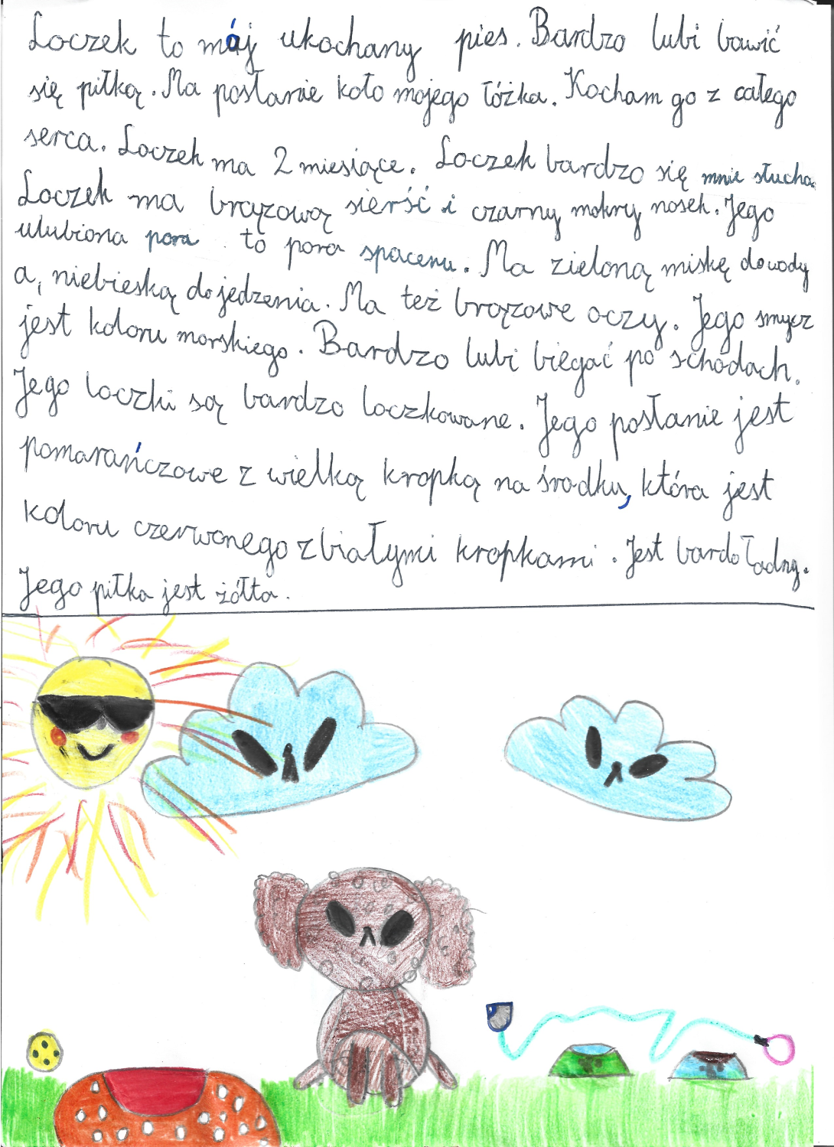

Slide 6
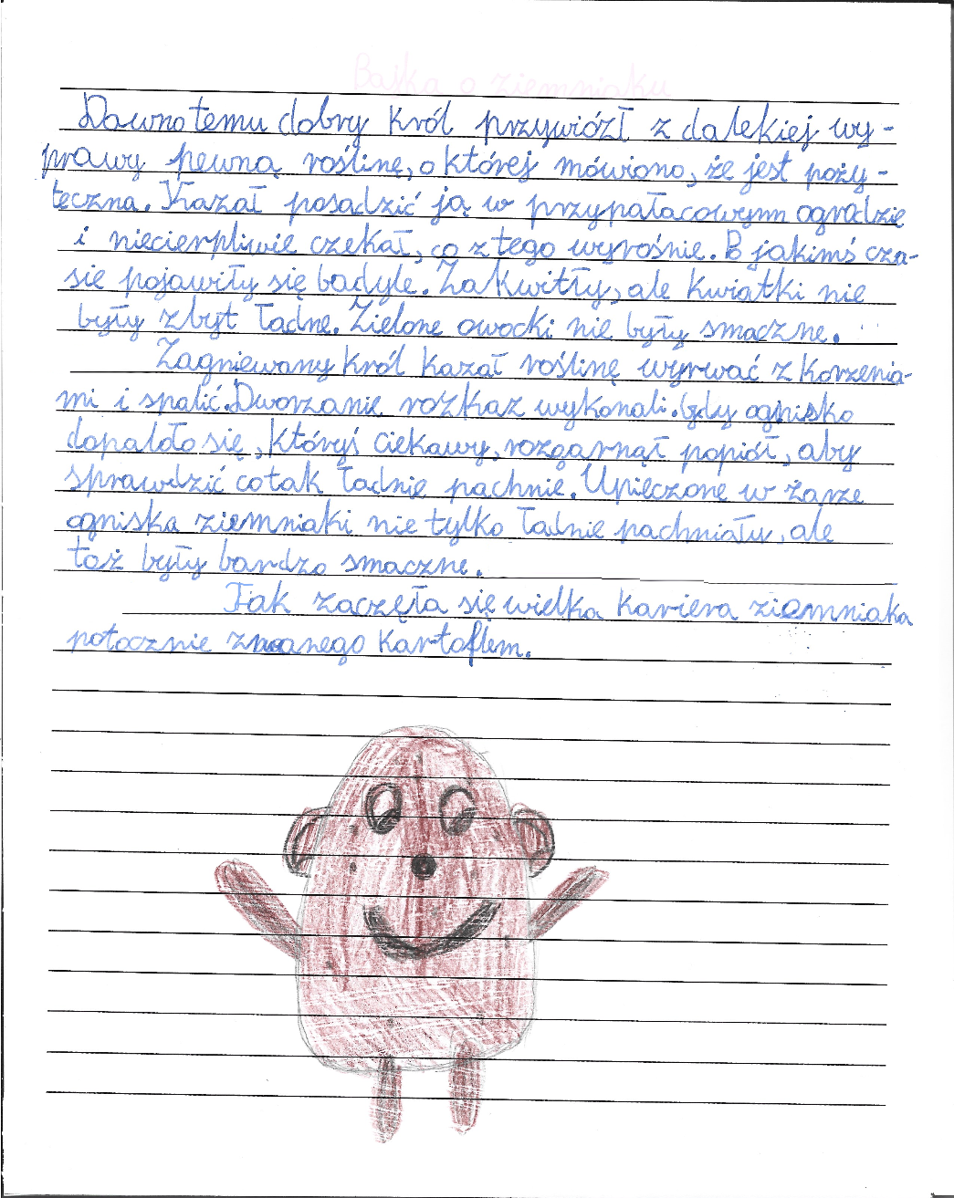

Slide 7
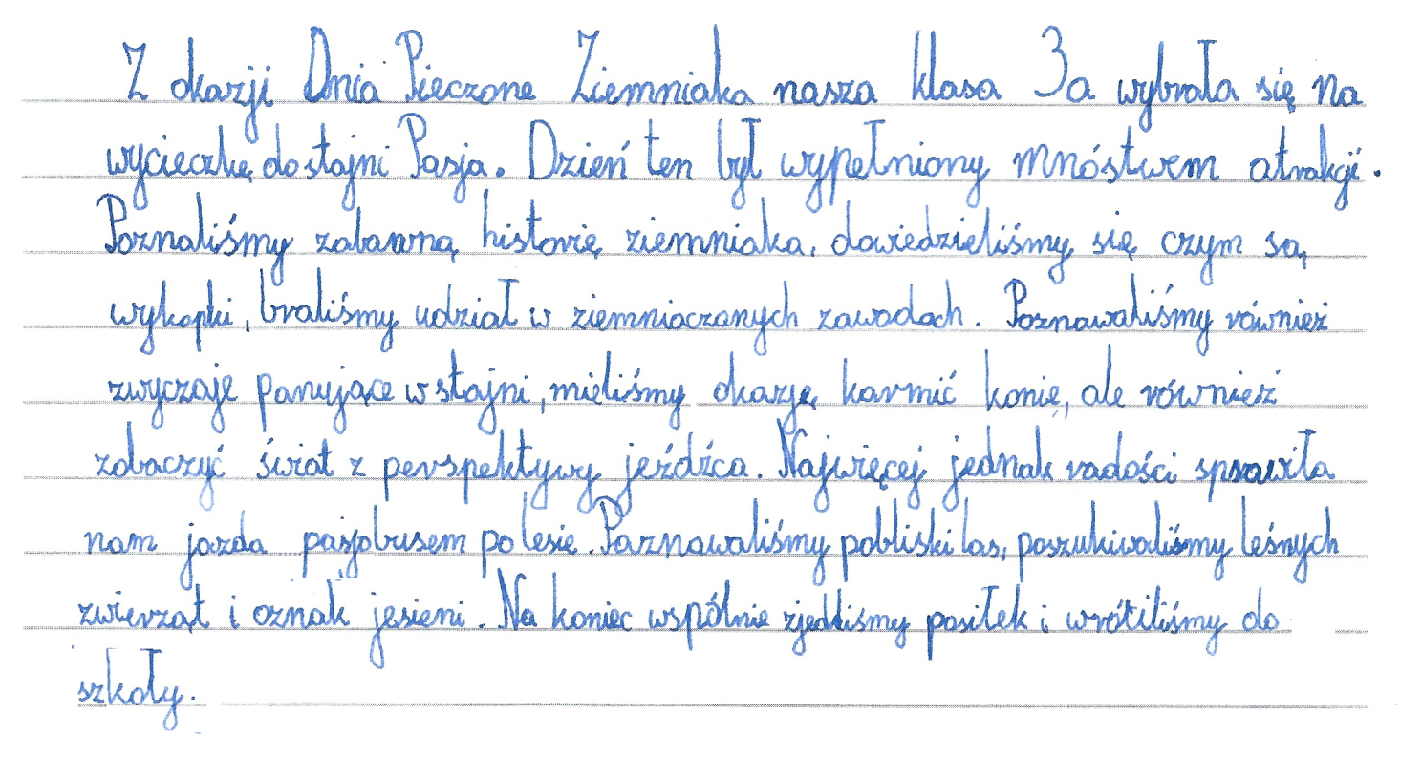
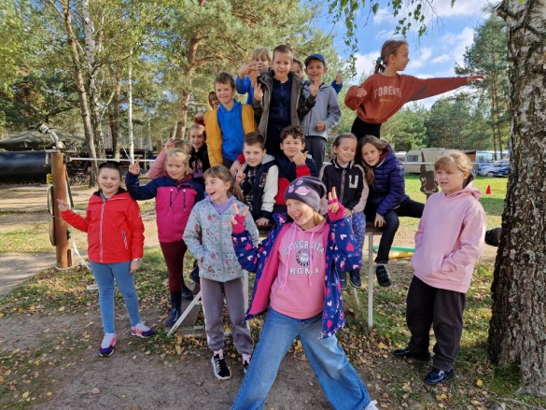
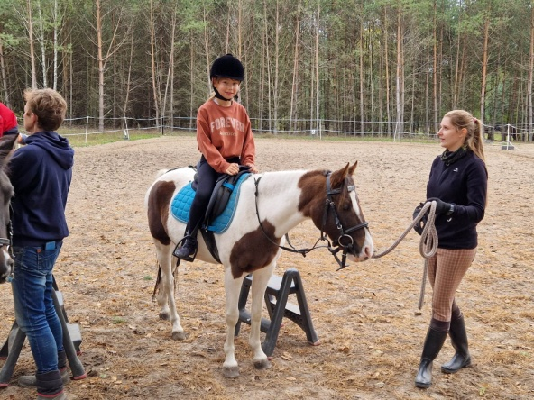
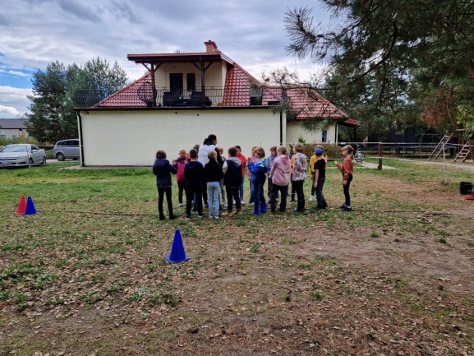
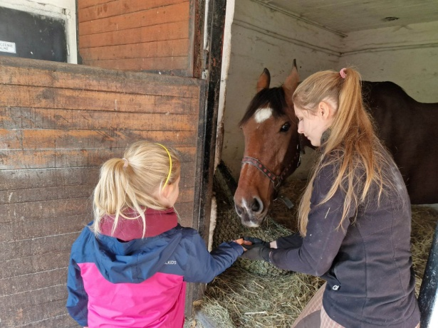

Slide 8
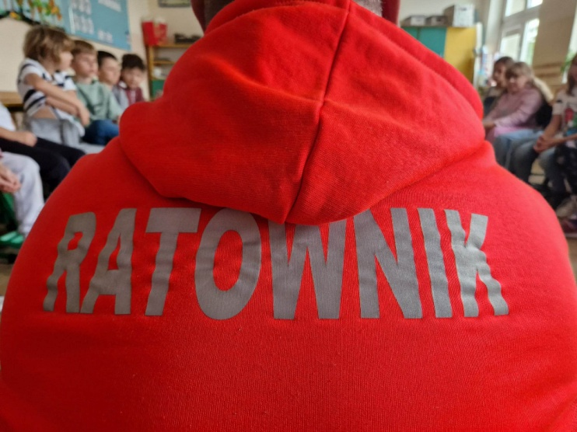
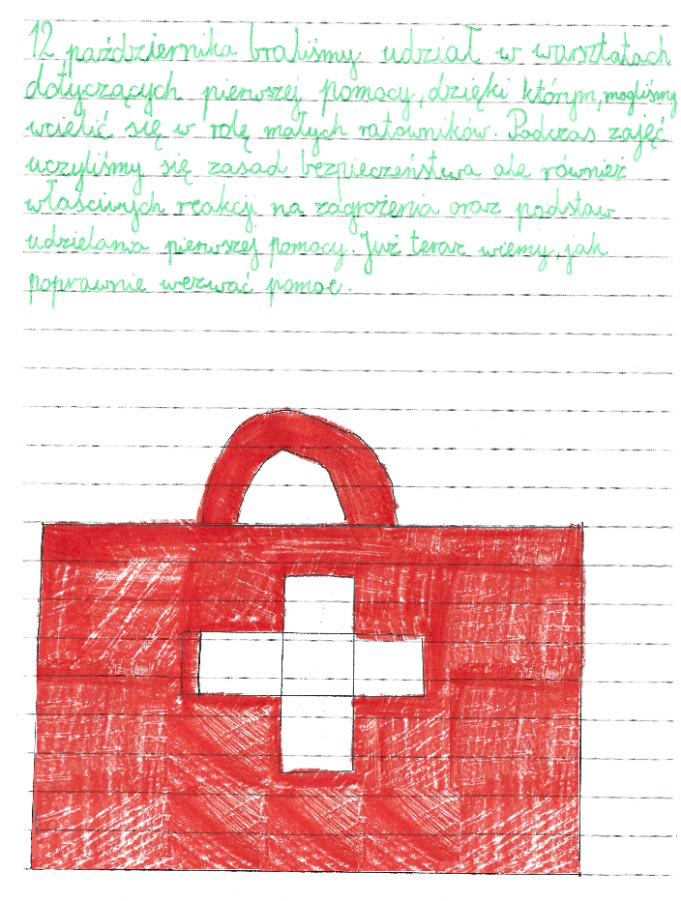
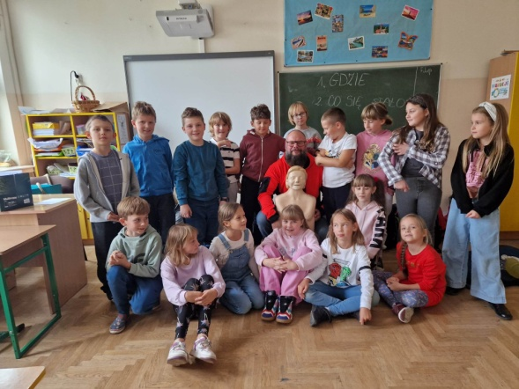
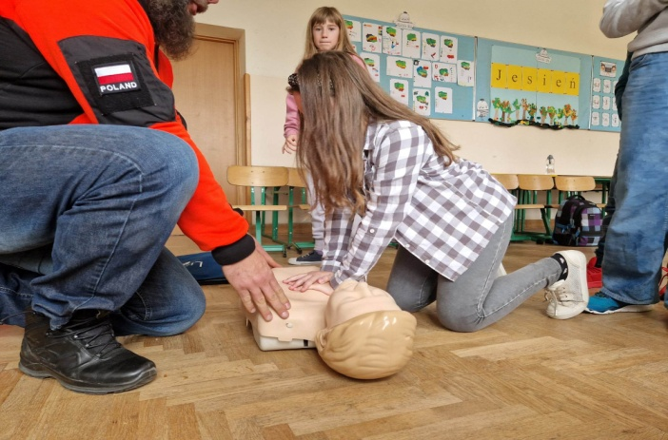

Slide 9
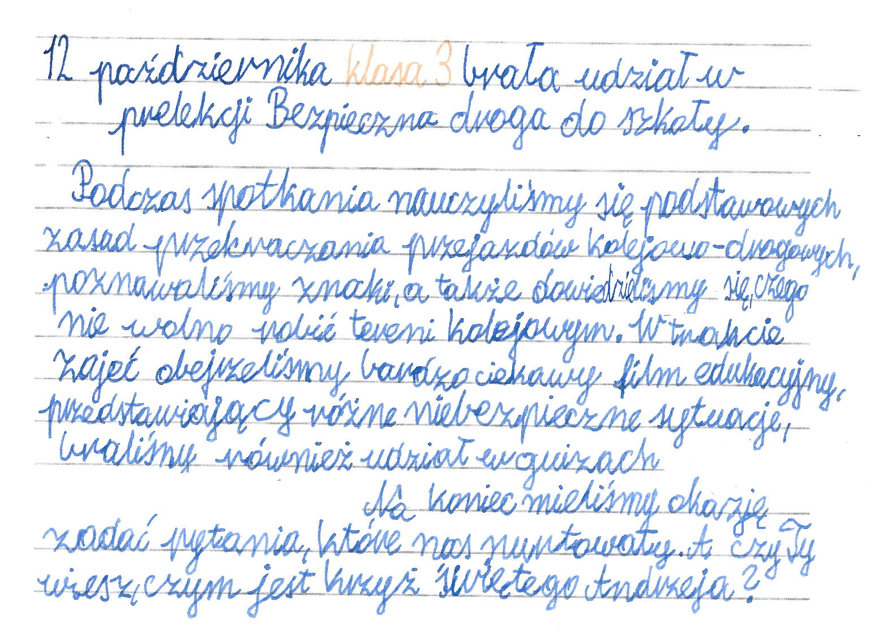

Slide 10
PIERWSZY DZIEŃ JESIENI
Kalendarzowa jesień zaczyna się zawsze 23 września, ale w przypadku astronomicznych pór roku ich dokładne momenty są zmienne i zależą od momentów górowania Słońca w zenicie nad równikiem albo zwrotnikami. W przypadku jesieni jest to górowanie nad równikiem. Mamy wtedy też równonoc jesienną.
Kiedyś pierwszy dzień jesieni obchodzony był bardzo uroczyście. Tego dnia zostawiano na polu kilka nieskoszonych kłosów po to, by ziemia nie była całkowicie pozbawiona ziarna, a resztę chowano do świątyni. Kilka dni przed początkiem tej pory roku przed posągiem Świętowita (boga urodzaju i wojny) stawiano także kielich z pitnym miodem. Jeśli napój został nietknięty, oznaczało to obfite plony. Ponadto w pierwszy dzień jesieni ludzie dziękowali bóstwom za zbiory z pól i prosili o obfite plony w następnym roku. Organizowali także huczne zabawy.

Slide 11
AUTORZY GAZETKI
Amelia K.
Liliana K.
Alicja N.
Maja P.
Tosia T.
Pola P.
Ania K.
Natalia Z.
Opiekun gazetki:
p.Małgorzata Waliszkiewicz

